Slide 1
Реализация алгоритма обработки фраз естественного языка в системе КОНЦЕПТ
3 декабря 2016г.
Дмитрий Александров
www.gendoc.ru

Slide 2
План выступления
Постановка задачи
Схема алгоритма
Модель данных
Почему система КОНЦЕПТ?
Реализация алгоритма
Демонстрация работоспособных примеров
Вопросы и обсуждение

Slide 3
Постановка задачи
Поток входных сообщений на ЕЯ
Анализ сообщения
Сообщение во внутреннем формате
Исполнительный механизм
Действие во внешней среде
Запись во внешнюю БД
Вызов внешней программы
Отображение на экране
Передача сообщения в другой модуль
Изменение ситуационной модели
Модель входного языка в БД
Ситуационная модель

Slide 4
Допущения
Ограниченная предметная область
Целенаправленные действия пользователя или целенаправленное извлечение сведений сисемой
Искаженность и зашумленность входных фраз

Slide 5
Схема алгоритма
Подготовка
Предварительная обработка предложения
Формирование начальных гипотез
Применение синтаксических шаблонов
Извлечение атрибутов
Внутренние структуры данных созданы
Основы слов
Морфология
Начальные категории
Начальные гипотезы
Новые гипотезы и категории
Предложение распознано
Атрибуты выделены

Slide 6
Модель данных
Внутреннее представление предложения
Гипотезы
Морфологический словарь
Иерархия (семантических) категорий
Синтаксические шаблоны (грамматика входного языка)
Шаблоны извлечения и преобразования атрибутов для заполнения слотов ситуационных фреймов

Slide 7
Почему система КОНЦЕПТ?
Ориентация на символьную обработку
Встроенные команды обработки строк и списков, включая сопоставление по образцу
Встроенные команды работы с базой фактов и иерархией понятий
Метапрограммирование, мультипарадигменность
Интерпретатор (удобен для циклического процесса оперативного внесения изменений и отладки прототипа)

Slide 8
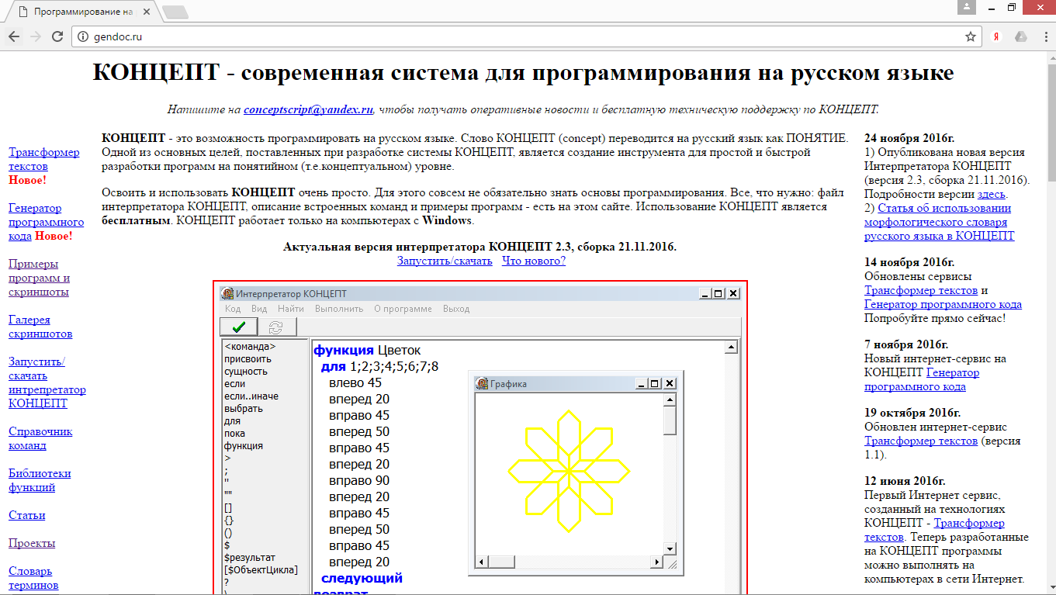
Где взять КОНЦЕПТ и материалы о нем

Slide 9
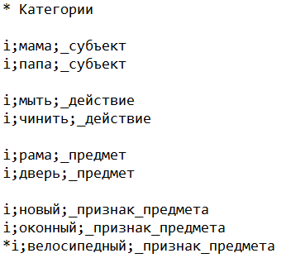
Модель входного языка (грамматика)

Slide 10
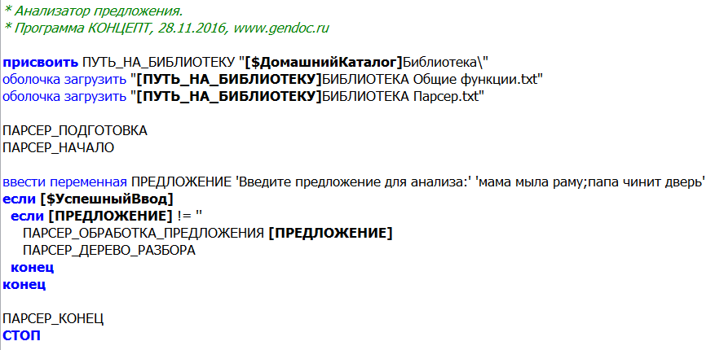
Пример программы (верхний уровень)

Slide 11
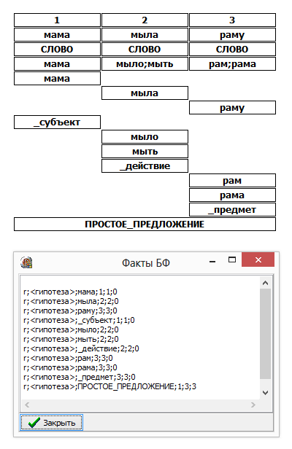
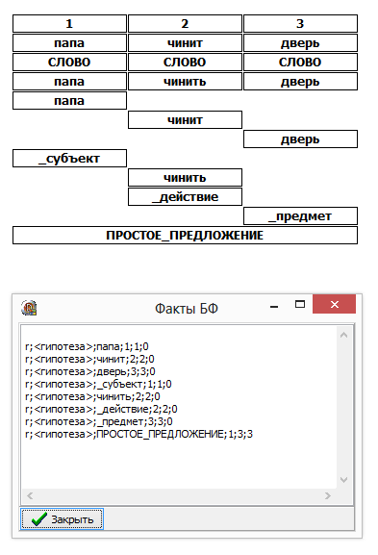
Примеры обработки простого предложения
Мама мыла раму
Папа чинит дверь

Slide 12
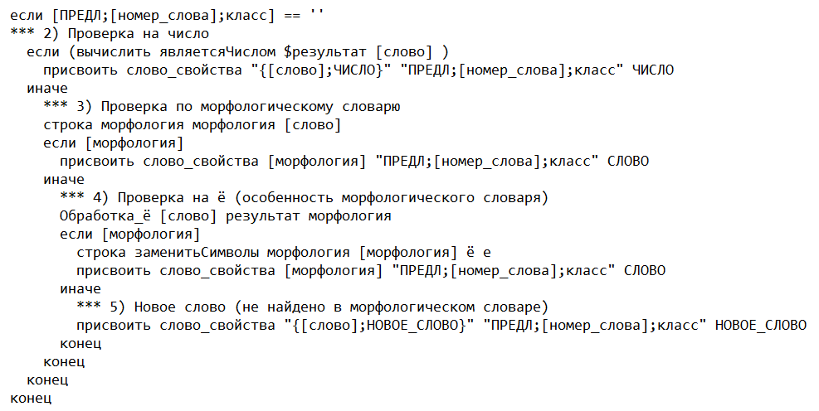
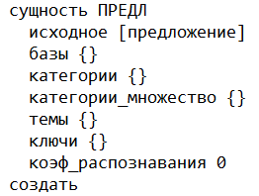
Реализация алгоритма (1)

Slide 13
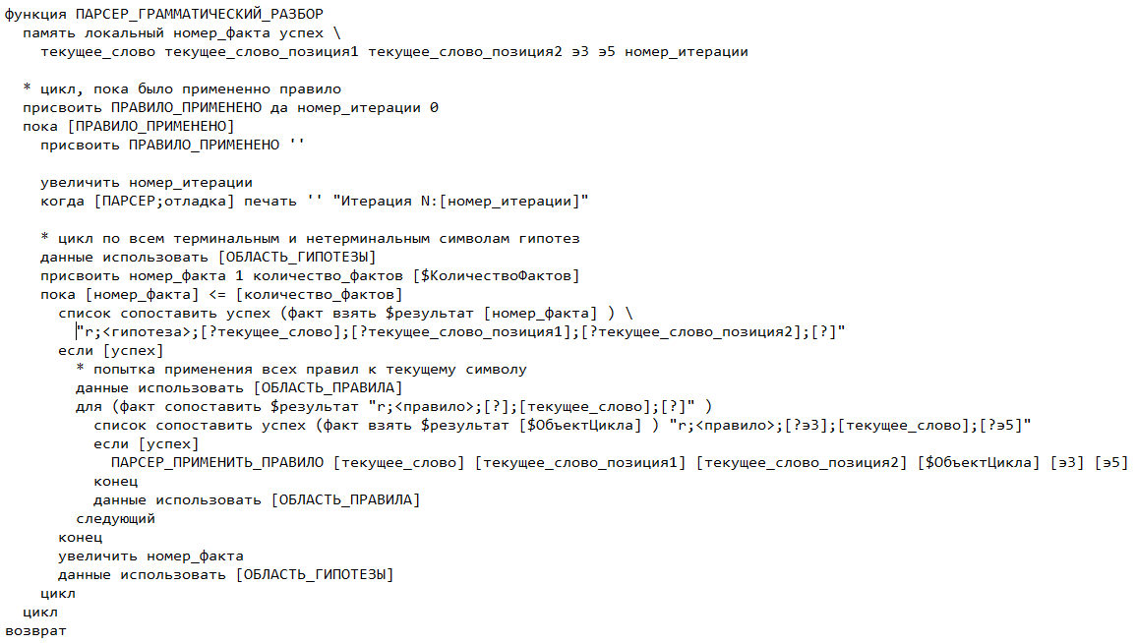
Реализация алгоритма (2)

Slide 14
Работоспособные примеры
Анализ заголовков новостей
Графический редактор, управляемый командами на естественном языке
Управление роботом командами на естественном языке

Slide 15
Приложение 1. Анализ заголовков новостей (1)

Slide 16
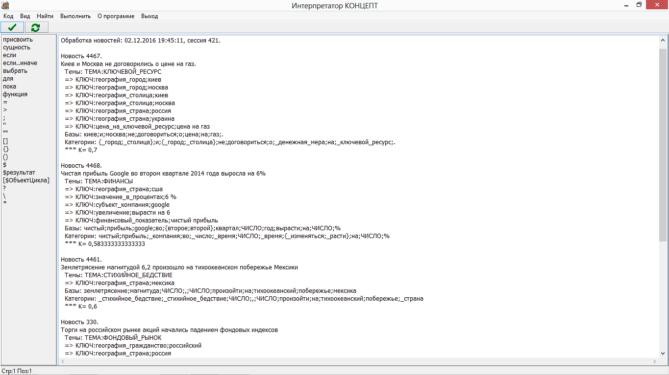
Анализ заголовков новостей (2)

Slide 17
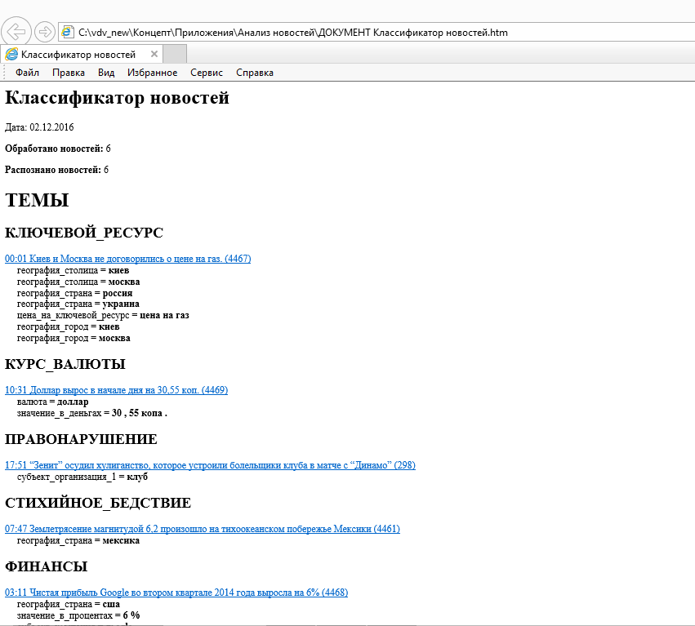
Анализ заголовков новостей (3)

Slide 18
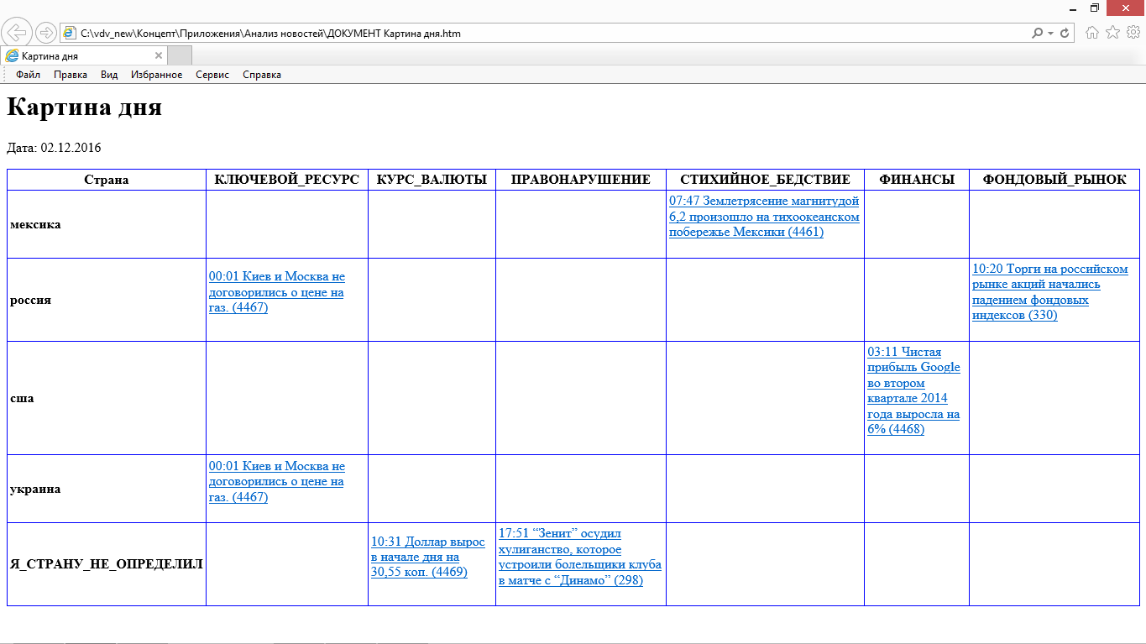
Анализ заголовков новостей (4)

Slide 19
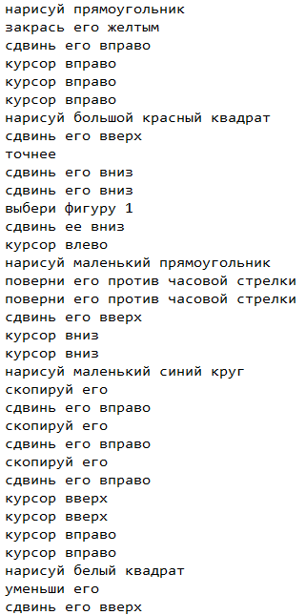
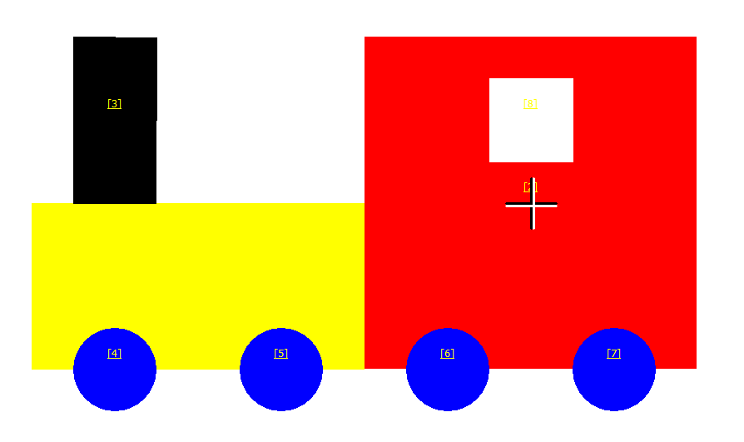
Приложение 2. Графический редактор

Slide 20
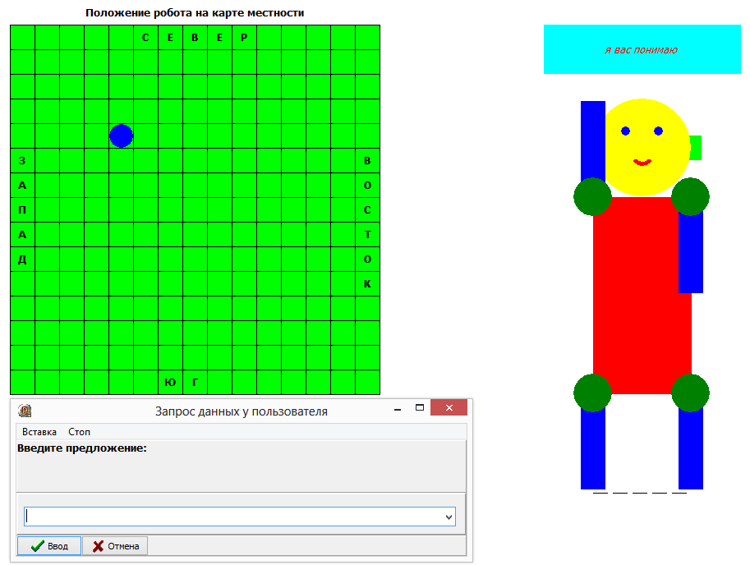
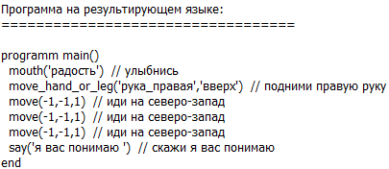
Приложение 3. Управление роботом

Slide 21
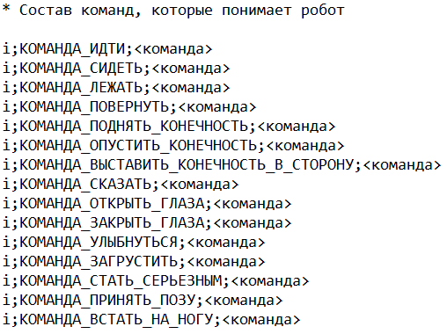
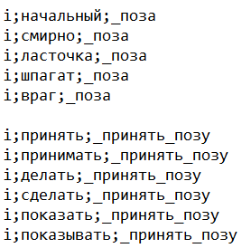
Робот. Фрагменты базы правил
Rule.txt
Cat.txt

Slide 22
Вопросы и обсуждение
Спасибо за внимание!
Дмитрий Александров
www.gendoc.ru

